Slide 1

Fundamentos para el Cálculo
Unidad 3:
FUNCIONES Y SUS GRÁFICAS :
Sesión 5.3
Análisis gráfico de funciones
La teoría, ejercicios y problemas fueron extraídos del libro “Matemática básica para administradores” de Curo – Martínez.

Slide 2
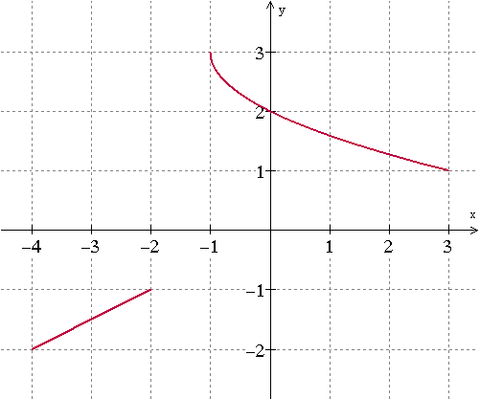
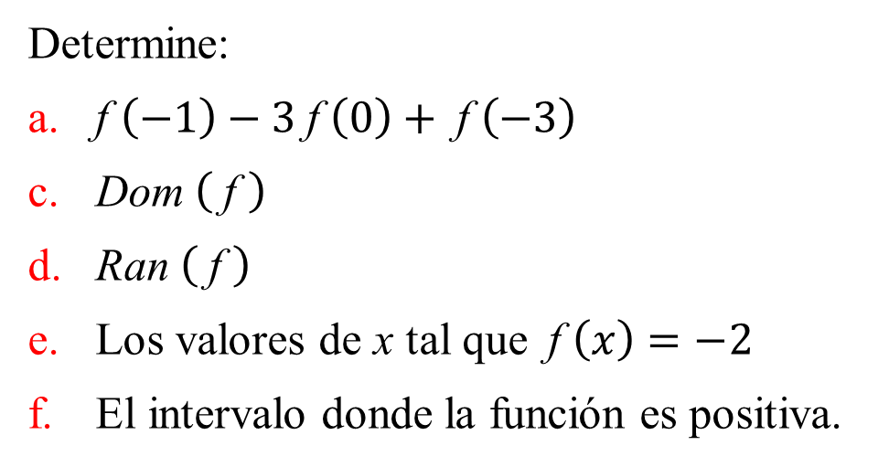
Ejemplo 10:
En la figura se muestra la gráfica de una función f.
f
Determine:
a. $\text{f} \left(−1\right)−3 \text{f} \left(0\right)+ \text{f} \left(−3\right)$
c. $\text{Dom} \left( \text{f} \right)$
d. $\text{Ran} \left( \text{f} \right)$
e. Los valores de x tal que $\text{f} \left(x\right)=−2$
f. El intervalo donde la función es positiva.

Slide 3

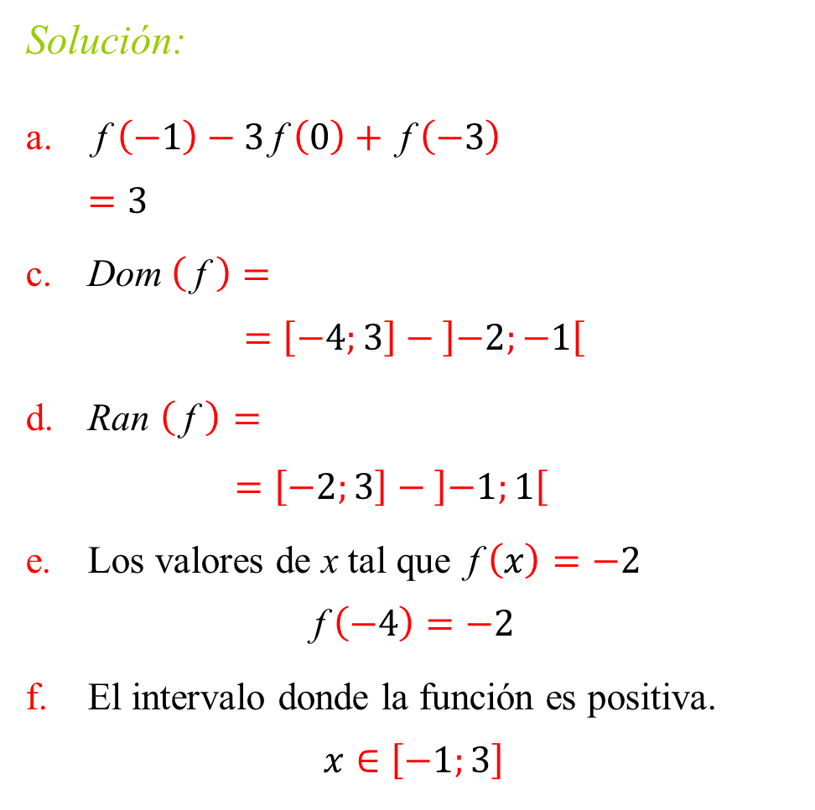




Solución:
a. $\text{f} \left(−1\right)−3 \text{f} \left(0\right)+ \text{f} \left(−3\right)$
$$=3$$
c. $\text{Dom} \left( \text{f} \right)=$
$$=\left[−4;3\right]−\left]−2;−1\right[$$
d. $\text{Ran} \left( \text{f} \right)$ $=$
$$=\left[−2;3\right]−\left]−1;1\right[$$
e. Los valores de x tal que $\text{f} \left(x\right)=−2$
$$\text{f} \left(−4\right)=−2$$
f. El intervalo donde la función es positiva.
$$x∈\left[−1;3\right]$$
$$−3\left(2\right)$$
$$−1,5$$
$$=−4,5$$
f
$$\left[−4;−2\right]∪\left[−1;3\right]$$
$$\left[−2;−1\right]∪\left[1;3\right]$$

Slide 4
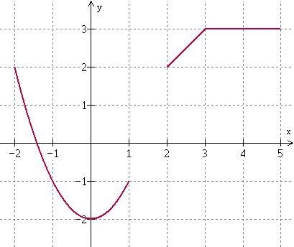
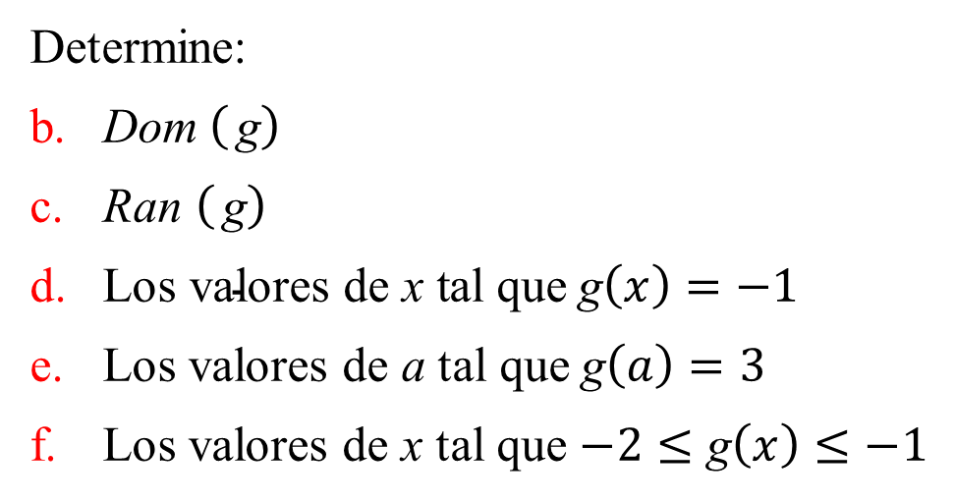
Ejemplo 11:
En la figura se muestra la gráfica de una función g.
g
Determine:
b. $\text{Dom} \left( \text{g}\right)$
c. $\text{Ran} \left( \text{g}\right)$
d. $\text{Los} \text{valores} \text{de} \text{x} \text{tal} \text{que} \text{g}\left(x\right)=−1$
e. Los valores de a tal que $\text{g}\left(a\right)=3$
f. Los valores de x tal que $−2≤\text{g}\left(x\right)≤−1$

Slide 5
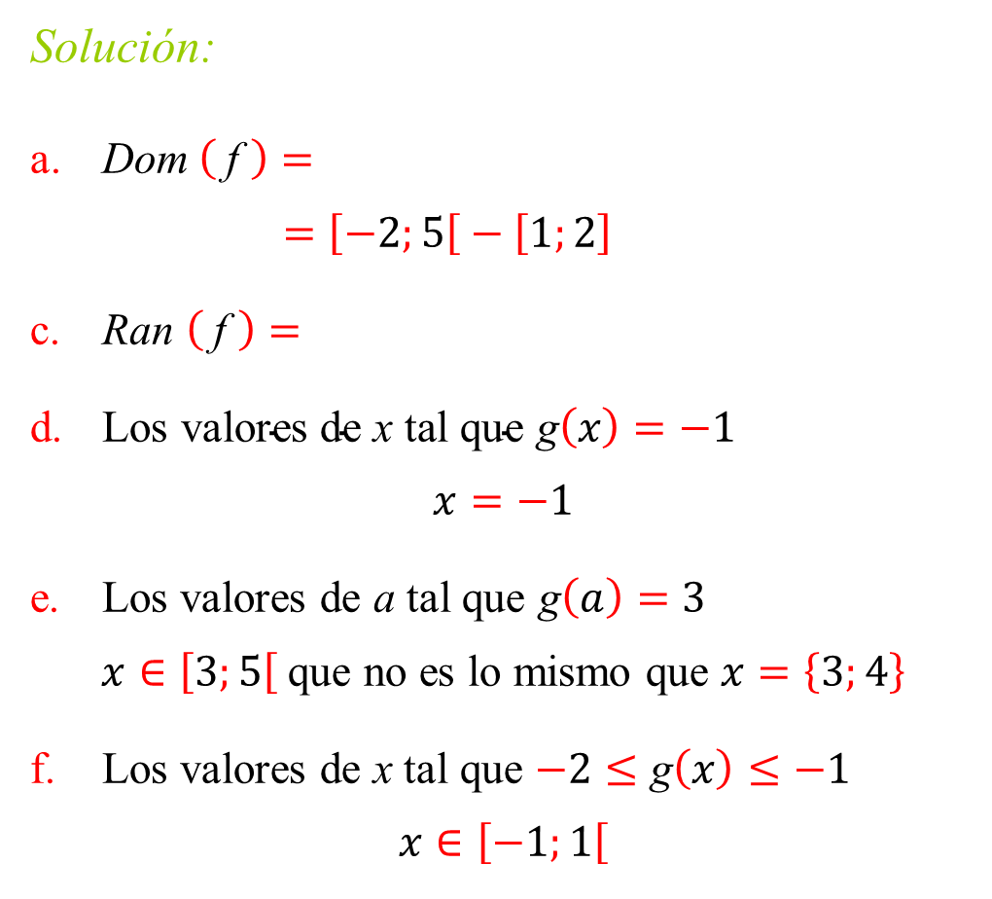


Solución:
a. $\text{Dom} \left( \text{f} \right)=$
$$=\left[−2;5\right[−\left[1;2\right]$$
c. $\text{Ran} \left( \text{f} \right)=$
d. $\text{Los} \text{valores} \text{de} \text{x} \text{tal} \text{que} \text{g}\left(x\right)=−1$
$$x=−1$$
e. Los valores de a tal que $\text{g}\left(a\right)=3$
$x∈\left[3;5\right[$ que no es lo mismo que $x=\left\{3;4\right\}$
f. Los valores de x tal que $−2≤\text{g}\left(x\right)≤−1$
$$x∈\left[−1;1\right[$$
$$\left[−2;1\right[∪\left]2;5\right[$$
g
$$\left[−2;3\right]$$

Slide 6
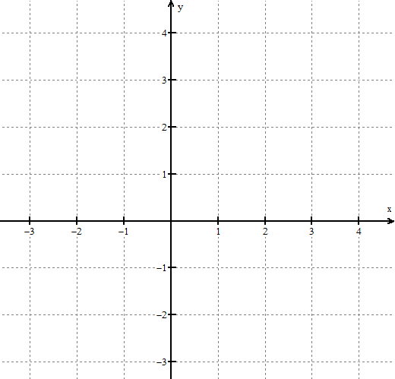
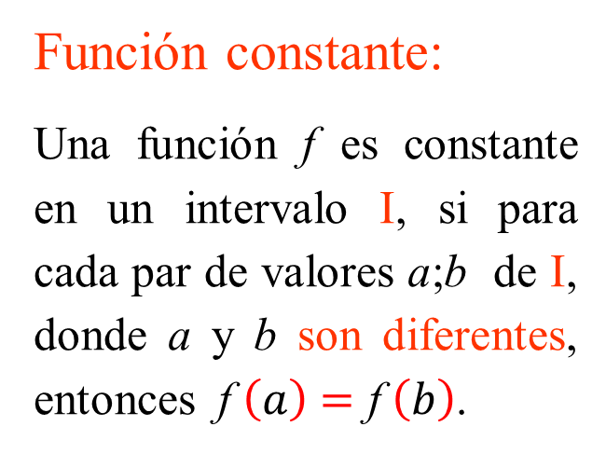


Funciones monótonas
Función constante:
Una función f es constante en un intervalo I, si para cada par de valores a;b de I, donde a y b son diferentes, entonces $\text{f} \left(a\right)=\text{f} \left(b\right)$.
a
f (a)
b
f (b)
$$\left(−2;2\right)$$
$$\left(1;2\right)$$

Slide 7






Función creciente:
Una función f es creciente en un intervalo I, si para cada par de valores a; b de I, donde$a<b\text{,}$ entonces $\text{f} \left(a\right)< \text{f} \left(b\right)$.
y
4
3
2
$$\left(1;2\right)$$
a
f (a)
b
f (b)
$$\left(0;1\right)$$
1
x
$$−3$$
$$−2$$
$$−1$$
0
1
2
3

Slide 8

Función decreciente:
Una función f es decreciente en un intervalo I, si para cada par de valores a; b de I, donde $a<b\text{,}$entonces $\text{f} \left(a\right)> \text{f} \left(b\right)$.
(-2;4)
4
a
f (a)
3
(-1;2)
2
b
f (b)
1
-3
-2
-1
0
1
2
3

Slide 9
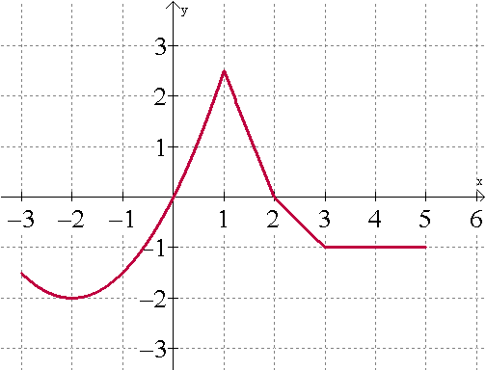
Ejemplo 12:
Observando la gráfica de la
función f que se muestra en
la figura, responda:
- f es creciente en …..……
- f es decreciente en …..…
- f es constante en …….....
- El mínimo valor de f en su dominio es …… y ocurre cuando x es ………
- ¿Cuál es el valor máximo de la función y para qué valor de x ocurre?
f

Slide 10

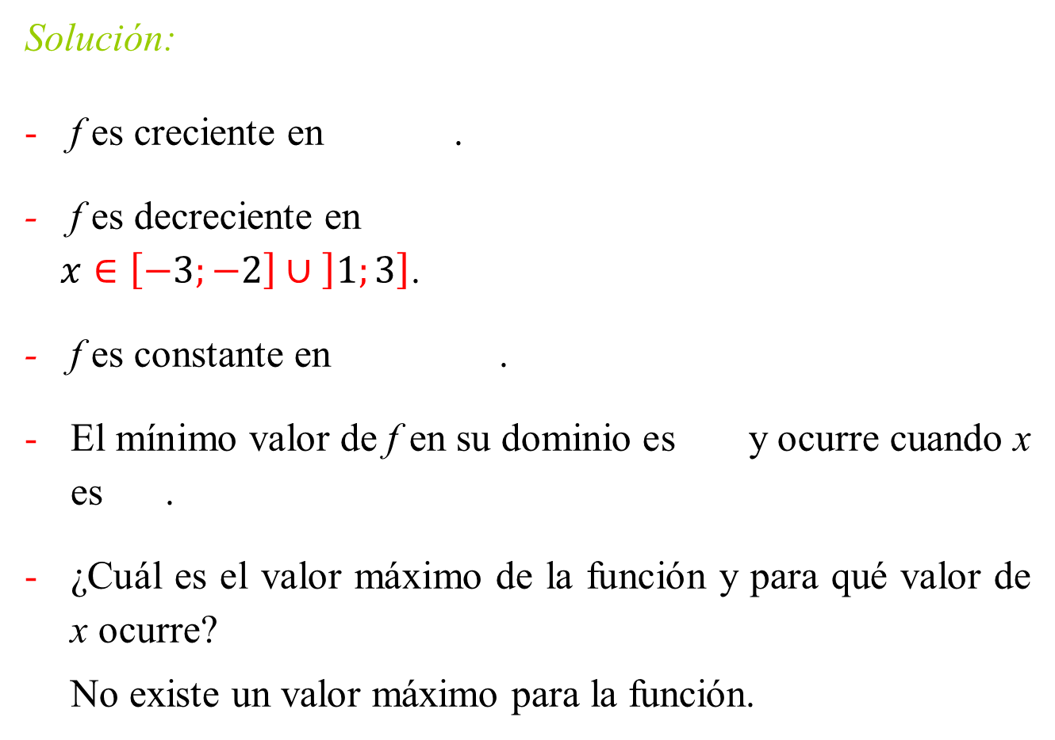



Solución:
- f es creciente en $\left[−2;1\right[\text{.}$
- f es decreciente en
$x∈\left[−3;−2\right]∪\left]1;3\right]\text{.}$
- f es constante en $x∈\left[3;5\right]$.
- El mínimo valor de f en su dominio es $−2$ y ocurre cuando x es $−2$.
- ¿Cuál es el valor máximo de la función y para qué valor de x ocurre?
No existe un valor máximo para la función.
f
$$\left[−2;1\right[$$
$$x∈\left[3;5\right]$$
$$−2$$
$$−2$$

